Slide 1
ТЕХНОЛОГИЯ 4 КЛАСС

Slide 2
Даже и в июльский зной в нём морозно, как зимой

Slide 3
Из ковра чистюля-робот тянет пыль и грязь в свой хобот

Slide 4
Глядя на экран в квартире, видим, что творится в мире

Slide 5
Пар пустил дракон хвостатый и разгладил шарфик мятый

Slide 6
Застрочит, как пулемёт, платье новое сошьёт

Slide 7
Сушит ветер-суховей кудри мамочки моей

Slide 8
Эта прачка-автомат нам стирает всё подряд

Slide 9
Закипает изнутри и пускает пузыри

Slide 10
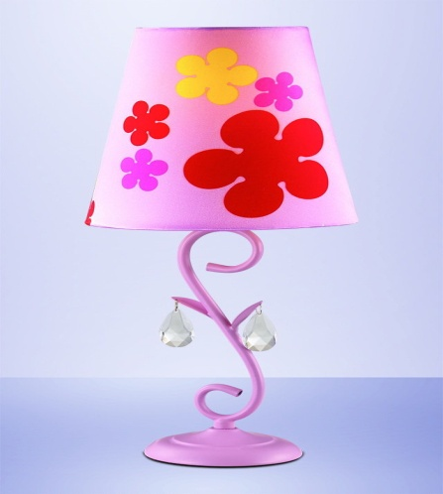
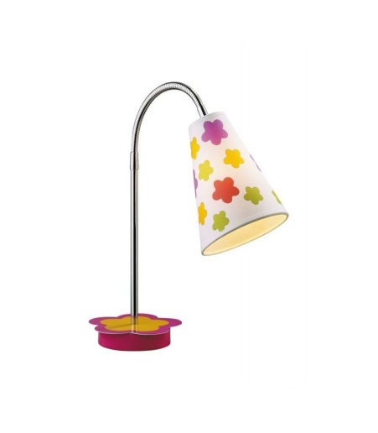
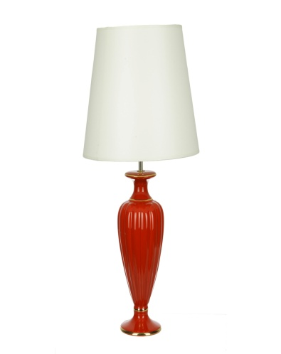
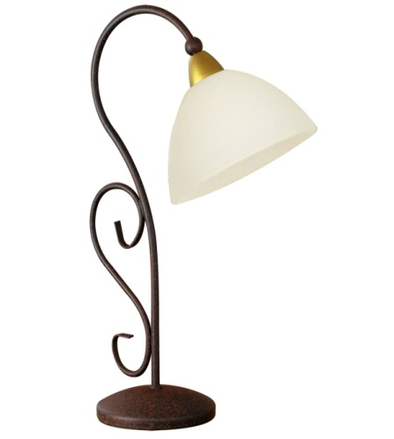
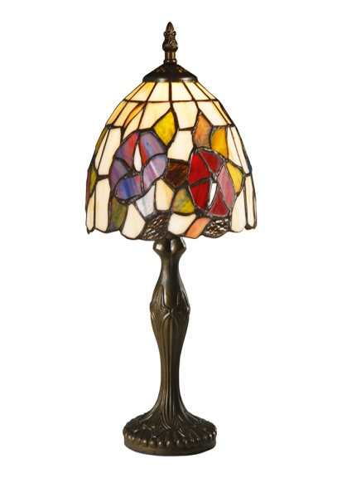
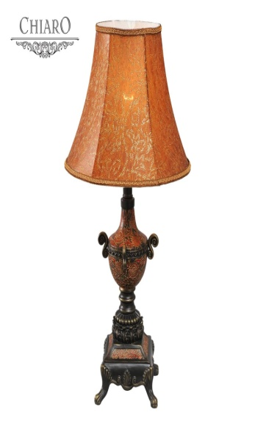
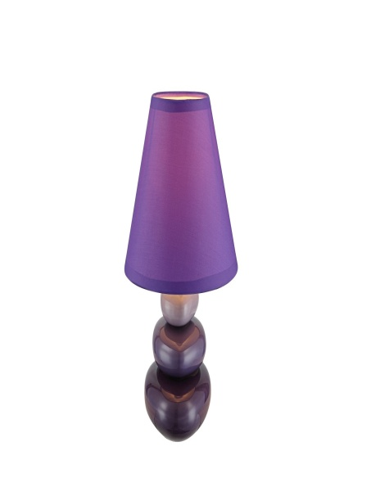
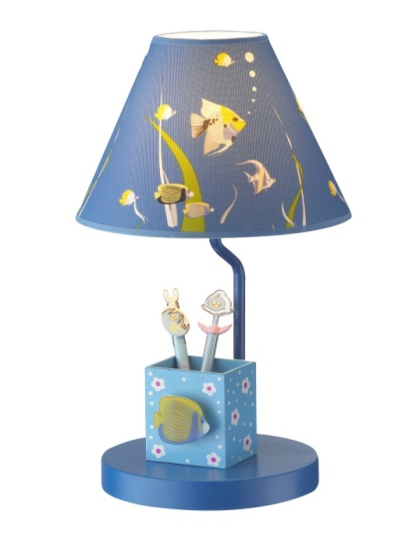

Slide 11
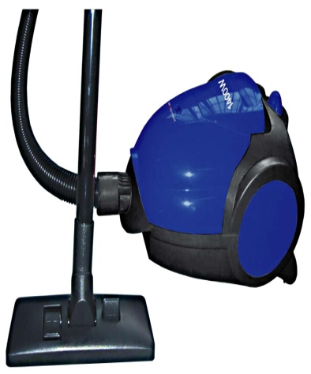
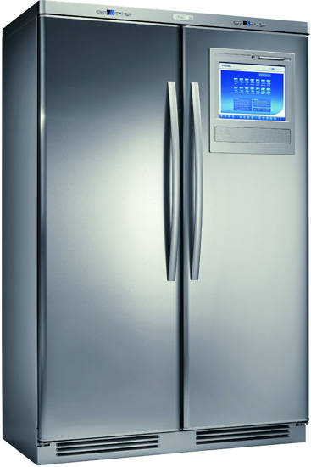
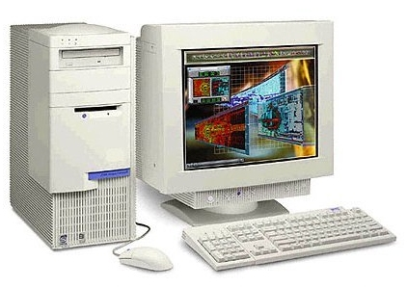
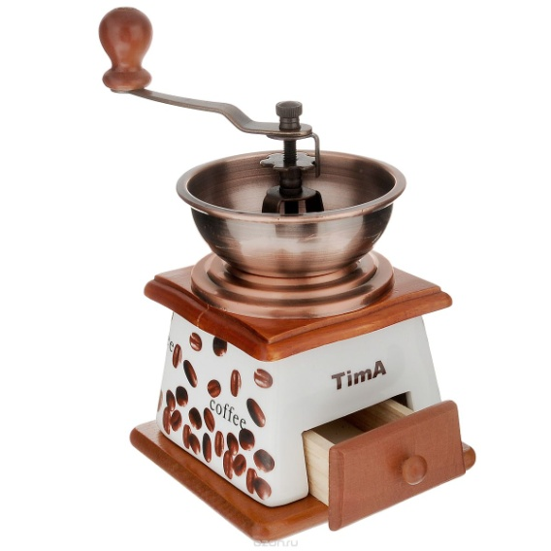
Физминутка
Ток бежит по проводам, Свет несет в квартиру нам. Чтоб работали приборы, Холодильник, мониторы. Кофемолки, пылесос, Ток энергию принес.

Slide 14
Рефлексия Что понравилось в работе больше всего? Какие основные материалы мы использовали при изготовлении изделия?

Slide 15
Домашнее задание Принести фольгу, батарейки, лампочки

Slide 16
СПАИБО ЗА ВНИМАНИЕ!

